Slide 1

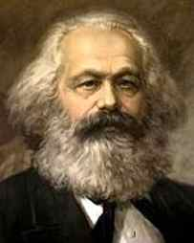
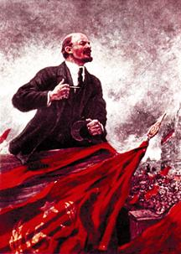
CHỦ NGHĨA XÃ HỘI KHOA HỌC

Slide 2
Chương 4
DÂN CHỦ XÃ HỘI CHỦ NGHĨA
VÀ NHÀ NƯỚC XÃ HỘI CHỦ NGHĨA

Slide 3
NỘI DUNG CHÍNH
4.1. DÂN CHỦ VÀ DÂN CHỦ XHCN
4.2. NHÀ NƯỚC XÃ HỘI CHỦ NGHĨA
4.3. DÂN CHỦ XHCN VÀ NHÀ NƯỚC PHÁP QUYỀN XHCN Ở VN

Slide 4
4.1.1. Dân chủ và sự ra đời, phát triển của dân chủ
- Nghĩa gốc: Dân chủ là quyền lực của nhân dân, thuộc về nhân dân
Dân chủ = Demos Kratos
Nhân dân
Quyền lực
(cai trị)

Slide 5

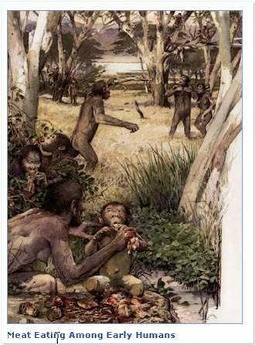
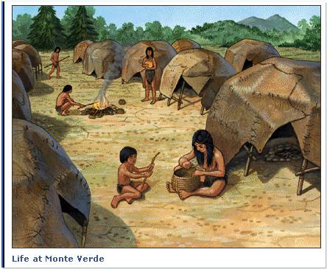
a. Quan niệm về dân chủ
Khi xã hội chưa phát triển, con người đã biết kết hợp với nhau để sản xuất và tự tổ chức ra những hoạt động chung mang tính xã hội

Slide 6
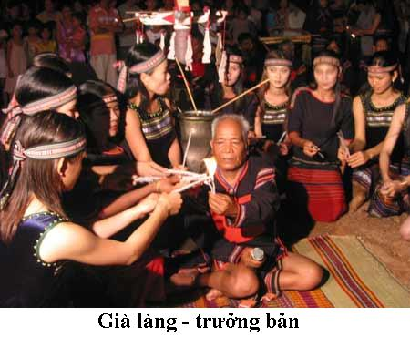
Con người có nhu cầu sống quây quần bên nhau, các thành viên trong cộng đồng có quyền bầu ra hay bãi miễn người đứng đầu

Slide 7
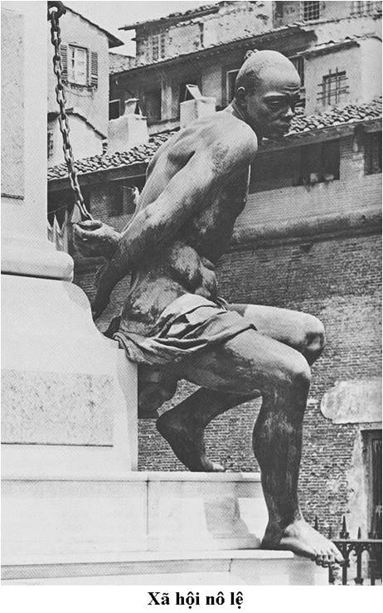
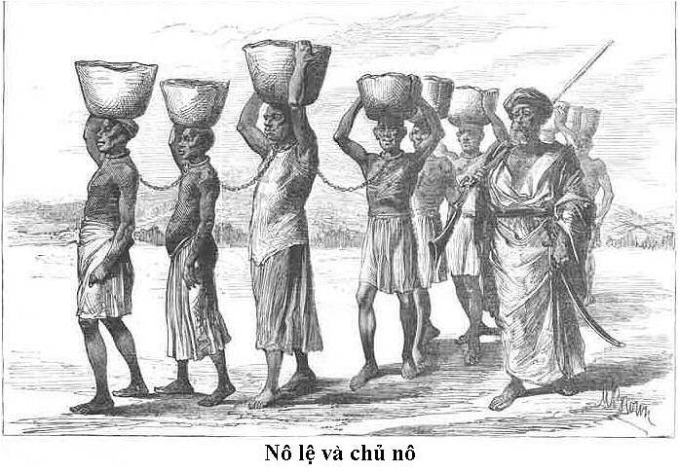
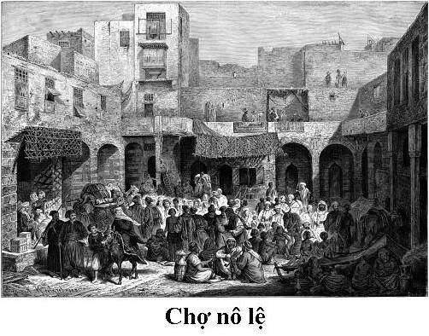
Chế độ chiếm hữu nô lệ ra đời – phân chia xã hội thành 2 giai cấp cơ bản: nô lệ và chủ nô

Slide 8
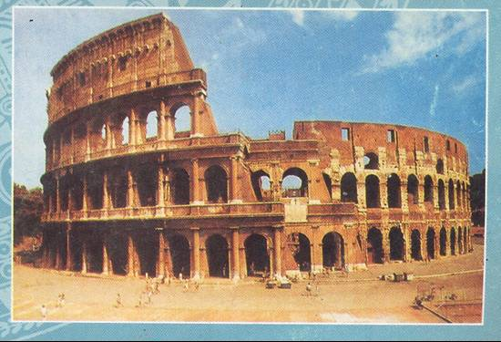
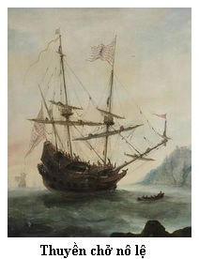
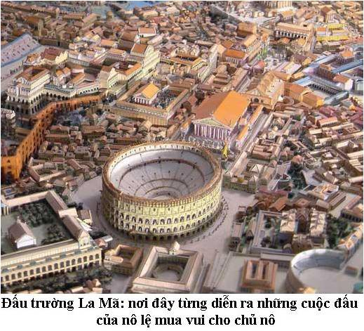
Chế độ chiếm hữu nô lệ ra đời – phân chia xã hội thành 2 giai cấp cơ bản: nô lệ và chủ nô

Slide 9

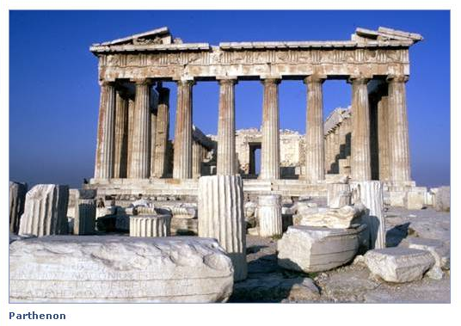
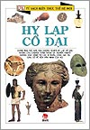
Giai cấp chủ nô đã lập ra Nhà nước, lấy tên là nhà nước dân chủ ở Aten, Hy Lạp cổ đại – tức là nhà nước dân chủ chủ nô thống trị

Slide 10
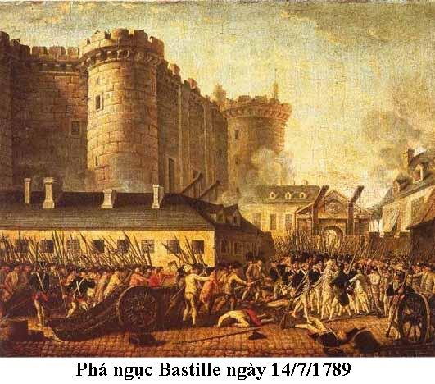
Nhà nước tư sản
Trong chủ nghĩa tư bản mặc dù có tên chế độ dân chủ, nhà nước dân chủ nhưng vẫn không phải là nhà nước thực sự của nhân dân

Slide 11
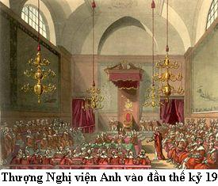
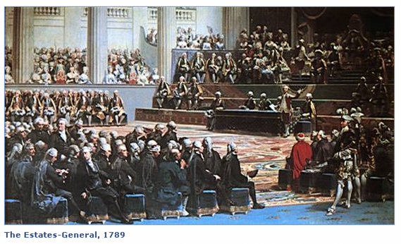
Nhà nước tư sản

Slide 12
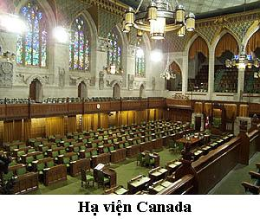
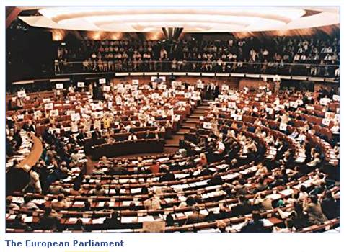
Nhà nước tư sản

Slide 13
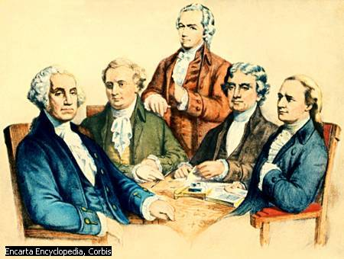
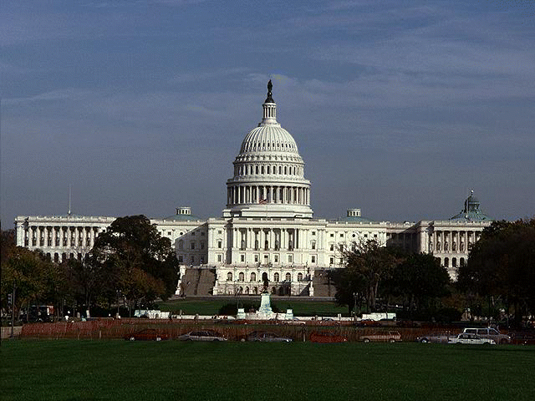
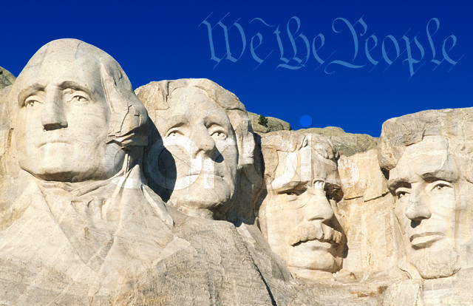
Nhà nước tư sản
Nhà nước tư sản Mỹ:
G.Washington cùng nội các.
Quốc hội Hoa Kỳ
Tượng Tổng thống nổi tiếng của Mỹ khắc trên vách núi Rushmore

Slide 14
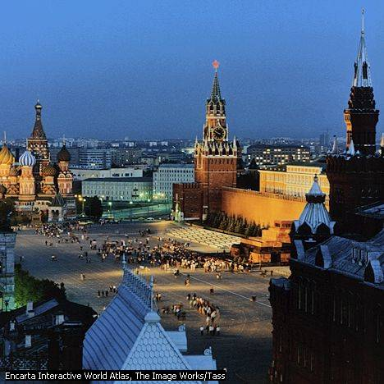
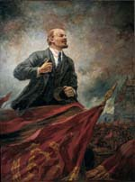
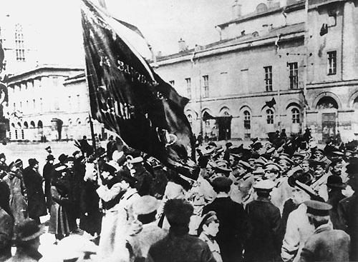
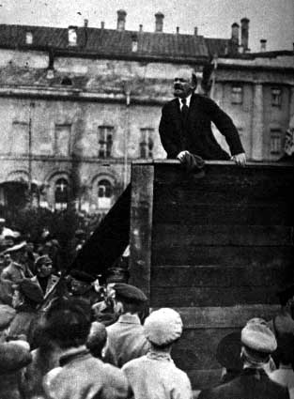
Sau cách mạng XHCN tháng Mười - với sự ra đời của chế độ công hữu về tư liệu sản xuất thì dân chủ xã hội chủ nghĩa đã thực hiện quyền lực thực sự của nhân dân.

Slide 15
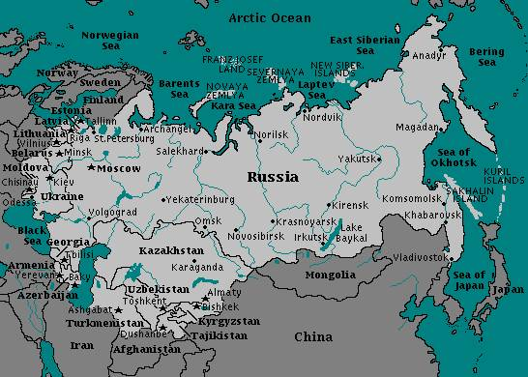
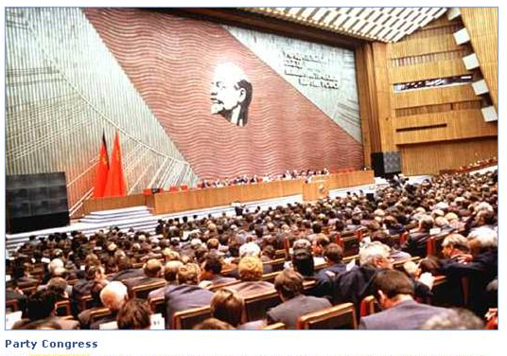
Sau cách mạng XHCN tháng Mười - với sự ra đời của chế độ công hữu về tư liệu sản xuất thì dân chủ xã hội chủ nghĩa đã thực hiện quyền lực thực sự của nhân dân.

Slide 16
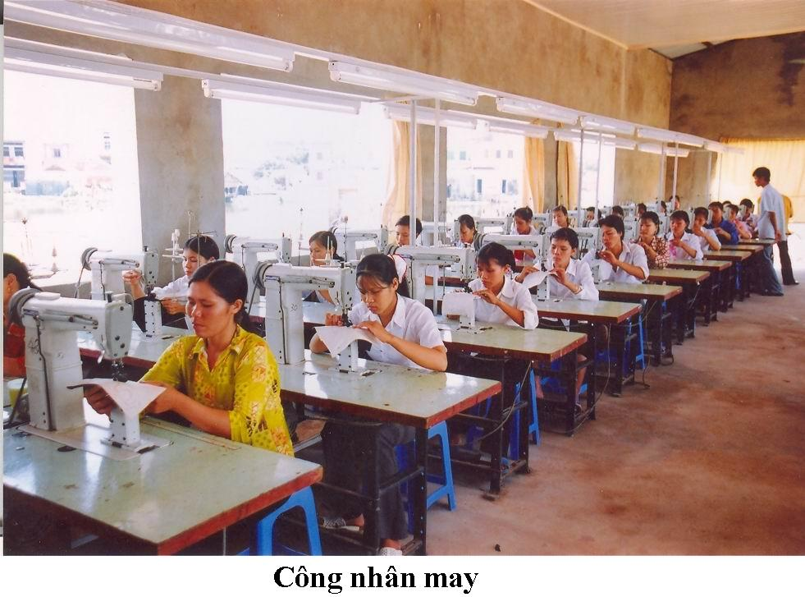
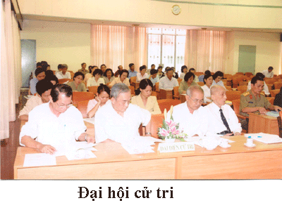
Sau cách mạng XHCN tháng Mười - với sự ra đời của chế độ công hữu về tư liệu sản xuất thì dân chủ xã hội chủ nghĩa đã thực hiện quyền lực thực sự của nhân dân.

Slide 17
Quan niệm về dân chủ của chủ nghĩa Mác - Lênin
Chế độ dân chủ gắn với nhà nước đều mang bản chất giai cấp thống trị xã hội
Khi có nhà nước dân chủ, thì dân chủ còn với ý nghĩa là một hình thức nhà nước
Tính giai cấp thống trị cũng gắn liền với và chi phối tính dân tộc, tính chất của chế độ chính trị, kinh tế, văn hoá, xã hội... ở mỗi quốc gia dân tộc cụ thể.

Slide 18
QUAN NỊỆM VỀ DÂN CHỦ
Chủ nghĩa Mác - Lênin: Dân chủ là một hình thức tổ chức nhà nước của GC thống trị (một hình thái nhà nước, một kiểu nhà nước, ở đó những quyền cơ bản của con người được pháp luật hóa)…
“Dân chủ là sự thống trị của đa số” (Lênin)
- Hồ Chí Minh: Dân chủ: dân là chủ, dân làm chủ

Slide 19
QUAN NIỆM VỀ DÂN CHỦ
Dân chủ là:
Một giá trị xã hội phản ánh những quyền cơ bản của con người;
Một phạm trù chính trị gắn với các hình thức tổ chức nhà nước của giai cấp cầm quyền;
Một trong những nguyên tắc hoạt động của các tổ chức chính trị - xã hội
Một phạm trù lịch sử gắn với quá trình ra đời, phát triển của lịch sử xã hội nhân loại.

Slide 20
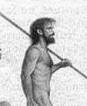
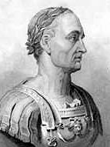
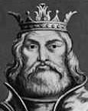
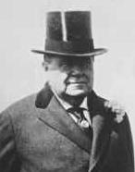
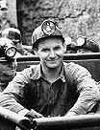
SỰ RA ĐỜI VÀ PHÁT TRIỂN
CỦA CÁC NỀN DÂN CHỦ
XH cộng sản
chủ nghĩa
Cộng sản
nguyên thuỷ
Chiếm hữu
nô lệ
Phong kiến
Tư bản
chủ nghĩa
XH xã hội
chủ nghĩa
cổ đại
tương lai
Nền dân chủ
chủ nô
Nền
quân chủ
PK
Nền dân chủ
tư sản
Nền
dân chủ
XHCN

Slide 21

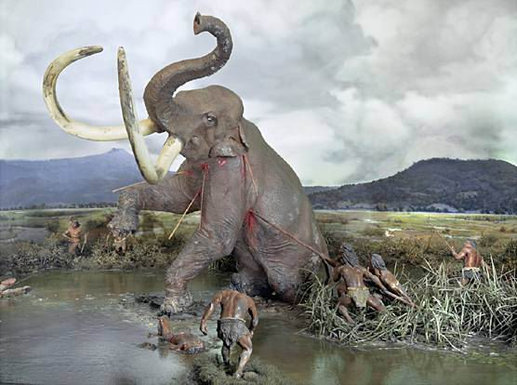
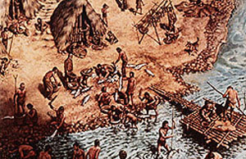
Chế độ cộng sản nguyên thủy
Chưa có nền dân chủ

Slide 22
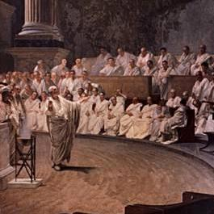
Chế độ chiếm hữu nô lệ
Nền DC
chủ nô

Slide 23
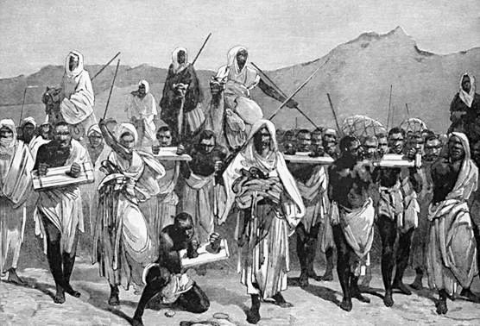
Chế độ chiếm hữu nô lệ
Nền DC
chủ nô

Slide 24
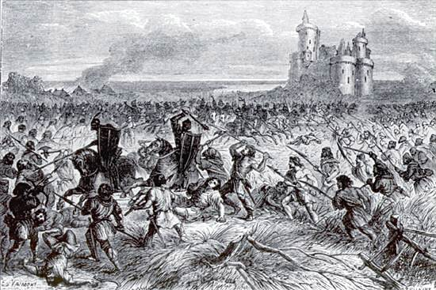
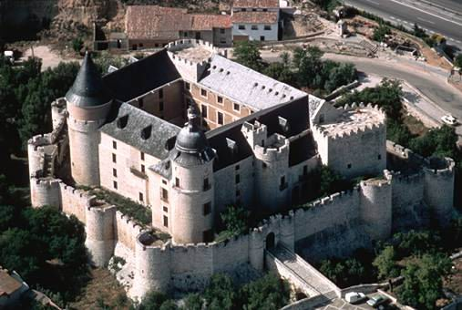
Chế độ phong kiến
Nền quân chủ PK (chuyên chế)

Slide 25
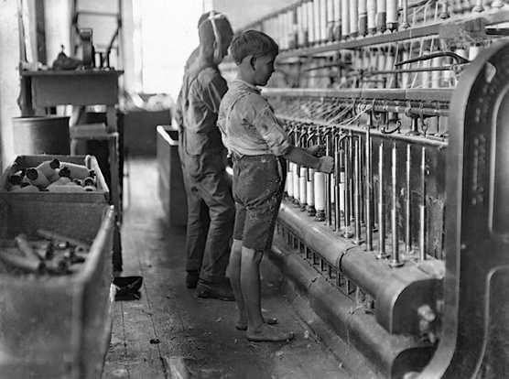
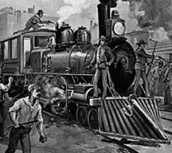
Chế độ tư bản chủ nghĩa
Nền DC
tư sản

Slide 26
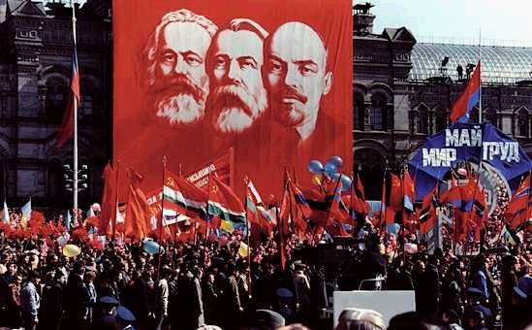
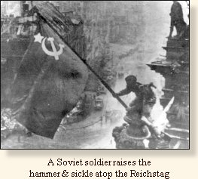
Chế độ xã hội chủ nghĩa
Nền DC
vô sản (XHCN)

Slide 27

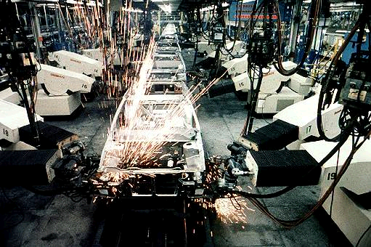
Chế độ xã hội cộng sản chủ nghĩa
Nền DC mất đi vì GC, NN không còn

Slide 28

SỰ RA ĐỜI CÁC NỀN DÂN CHỦ
Lênin : Con đường biện chứng của quá trình phát triển dân chủ là “ Từ chuyên chế đến dân chủ tư sản, từ dân chủ tư sản đến dân chủ vô sản; từ dân chủ vô sản đến không còn dân chủ nữa”
Cộng sản
nguyên thuỷ
Chiếm hữu
nô lệ
Tư bản
chủ nghĩa
Xã hội
chủ nghĩa
Cộng sản
chủ nghĩa
Phong kiến
cổ đại
tương lai
Chưa có
Nền DC
Nền DC
chủ nô
Nền
quân chủ
Nền DC
tư sản
Nền DC
XHCN
Không còn
Nền dân chủ

Slide 29
KẾT LUẬN
- Dân chủ là giá trị xã hội, thành quả đấu tranh của nhân loại nhằm khẳng định quyền lực của nhân dân.
Dân chủ là hình thức tổ chức Nhà nước mà đặc trưng cơ bản là thừa nhận quyền lực chính trị của nhân dân, quyền tự do bình đẳng của công dân, thực hiện nguyên tắc thiểu số phục tùng đa số.

Slide 30
KẾT LUẬN
- Dân chủ là một phạm trù chính trị: Trong các xã hội có giai cấp đối kháng quyền lực Nhà nước thuộc về giai cấp thống trị, nên dân chủ mang bản chất của giai cấp thống trị, không có nền dân chủ nói chung (dân chủ chủ nô, dân chủ tư sản, dân chủ XHCN).
- Trình độ thực hiện dân chủ cao hay thấp của mỗi chế độ phụ thuộc vào mức độ, khả năng tham gia của quần chúng nhân dân vào công việc của NN và XH.

Slide 31
4.1.2. Dân chủ XHCN
* Sự ra đời của dân chủ XHCN
Giai đoạn 1: GCCN làm CM giành lấy dân chủ
Giai đoạn 2: GCCN dùng dân chủ tổ chức NN của GCCN và ND lao động – NN XHCN
Dân chủ XHCN ra đời từ sau thắng lợi của cách mạng tháng Mười Nga (1917)

Slide 32
* Bản chất của nền dân chủ XHCN
Là thủ tiêu tình trạng áp bức giai cấp, dân tộc, giải phóng con người một cách triệt để, toàn diện, thực hiện quyền tự do, bình đẳng của con người.
Đảm bảo quyền lực thực sự thuộc về nhân dân
Bản chất dân chủ XHCN thể hiện trên các khía cạnh sau:

Slide 33
Bản chất chính trị :
Mang bản chất chất giai cấp công nhân
Do Đảng Cộng sản lãnh đạo (Bản chất nhất nguyên)
Thừa nhận chủ thể quyền lực của NN là nhân dân (nhân dân xây dựng NN)
Bản chất kinh tế:
Sở hữu xã hội về TLSX chủ yếu
Chủ thể phát triển LLSX và thụ hưởng lợi ích là ND
Bản chất TT - VHXH:
Hệ tư tưởng chủ đạo trong xã hội là CN Mác – Lênin
Kế thừa những giá trị của các nền văn hóa trước đó
Thực hiện giải phóng con người triệt để và PT toàn diện cá nhân

Slide 34
Dân chủ XHCN : Nền dân chủ cao hơn về chất so với nền dân chủ tư sản, là nền dân chủ mà ở đó, mọi quyền lực thuộc về nhân dân, dân là chủ và dân làm chủ; dân chủ và pháp luật nằm trong sự thống nhất biện chứng; được thực hiện bằng nhà nước pháp quyền xã hội chủ nghĩa, đặt dưới sự lãnh đạo của Đảng Cộng sản.

Slide 35
4.2. Nhà nước xã hội chủ nghĩa
4.2.1. Sự ra đời của nhà nước xã hội chủ nghĩa
Nhà nước xã hội chủ nghĩa ra đời là kết quả của cuộc cách mạng do giai cấp vô sản và nhân dân lao động tiến hành dưới sự lãnh đạo của Đảng Cộng sản.

Slide 36
4.2. Nhà nước xã hội chủ nghĩa
Bản chất của nhà nước XHCN: Là một kiểu nhà nước mới, khác về chất so với tất cả các nhà nước đã có trong lịch sử
Về chính trị:
Mang bản chất chất giai cấp công nhân
Do Đảng Cộng sản lãnh đạo
Nhân dân là chủ thể của quyền lực NN (NN của dân, do dân, vì dân)
Tất cả mọi chính sách

Slide 37
Về kinh tế:
Chịu sự quy định của cơ sở kinh tế XHCN (chế độ sở hữu xã hội về TLSX chủ yếu)
Không ngững nâng cao đời sống vật chất của nhân dân
Về Tư tưởng - VHXH:
Hệ tư tưởng chủ đạo trong NN là CN Mác – Lênin
Kế thừa những giá trị của các NN trước đó trong xây dựng NN XHCN
Xóa bỏ sự phân hóa giai cấp, TL
Bảo đảm quyền cơ bản của con người (tự do, bình đẳng…)

Slide 38
Nhà nước XHCN là: nhà nước xã hội chủ nghĩa là nhà nước mà ở đó, sự thống trị chính trị thuộc về giai cấp công nhân, do cách mạng xã hội chủ nghĩa sản sinh ra và có sứ mệnh xây dựng thành công chủ nghĩa xã hội, đưa nhân dân lao động lên địa vị làm chủ trên tất cả các mặt của đời sống xã hội trong một xã hội phát triển cao – xã hội xã hội chủ nghĩa.

Slide 39
Chức năng của nhà nước XHCN
Căn cứ vào phạm vi tác động của quyền lực NN:
Chức năng đối nội
Chức năng đối ngoại
Căn cứ vào lĩnh vực tác động của quyền lực NN:
Chức năng kinh tế
Chức năng chính trị
Chức năng văn hóa, xã hội
Căn cứ vào tính chất quyền lực NN
Chức năng giai cấp (trấn áp)
Chức năng xã hội (tổ chức và xây dựng)

Slide 40
4.2.2. Mối quan hệ giữa dân chủ xã hội chủ nghĩa và nhà nước xã hội chủ nghĩa
* Giữa dân chủ xã hội chủ nghĩa và nhà nước xã hội chủ nghĩa có mối quan hệ thống nhất, tác động qua lại lẫn nhau, cụ thể:
Dân chủ xã hội chủ nghĩa là cơ sở, nền tảng cho việc xây dựng và hoạt động của nhà nước xã hội chủ nghĩa.
Ra đời trên cơ sở nền dân chủ xã hội chủ nghĩa, nhà nước xã hội chủ nghĩa trở thành công cụ quan trọng cho việc thực thi quyền làm chủ của người dân.

Slide 41
BẢN CHẤT CỦA NỀN DÂN CHỦ XHCN Ở VIỆT NAM
4.3. Dân chủ xã hội chủ nghĩa và nhà nước pháp quyền xã hội chủ nghĩa ở Việt Nam
4.3.1. Dân chủ xã hội chủ nghĩa ở Việt Nam
Bản chất chính trị
Bản chất kinh tế
Bản chất văn hóa – xã hội

Slide 42
BẢN CHẤT CỦA NỀN DÂN CHỦ XHCN Ở VIỆT NAM
Dân chủ là mục tiêu của chế độ XHCN (dân giàu, nước mạnh, dân chủ, công bằng, văn minh)
Dân chủ là bản chất của chế độ XHCN (do nhân dân làm chủ, quyền lực thuộc về nhân dân)
Dân chủ là động lực để xây dựng CNXH (phát huy sức mạnh của nhân dân, của dân tộc )
Dân chủ gắn với pháp luật (gắn liền với kỷ luật, kỷ cương)
Dân chủ phải được thực hiện trong đời sống thực tiễn ở tất cả các cấp, mọi lĩnh vực

Slide 43
  4.3.2. Nhà nước pháp quyền xã hội chủ nghĩa Việt Nam
Quan niệm chung về nhà nước pháp quyền
Là nhà nước mà ở đó, tất cả mọi công dân đều được giáo dục pháp luật và phải hiểu biết pháp luật, tuân thủ pháp luật, pháp luật phải đảm bảo tính nghiêm minh;
Trong hoạt động của các cơ quan nhà nước, phải có sự kiểm soát lẫn nhau, tất cả vì mục tiêu phục vụ nhân dân. .

Slide 44
Đặc điểm của nhà nước pháp quyền XHCN VN
Xây dựng nhà nước do nhân dân lao động làm chủ, đó là Nhà nước của dân, do dân, vì dân.
Nhà nước được tổ chức và hoạt động dựa trên cơ sở của Hiến pháp và pháp luật. Trong tất cả các hoạt động của xã hội, pháp luật được đặt ở vị trí tối thượng để điều chỉnh các quan hệ xã hội.
Quyền lực nhà nước là thống nhất, có sự phân công rõ ràng, có cơ chế phối hợp nhịp nhàng và kiểm soát giữa các cơ quan: lập pháp, hành pháp và tư pháp.

Slide 45
Đặc điểm của nhà nước pháp quyền XHCN VN:
NN pháp quyền XHCN VN phải do Đảng Cộng sản Việt Nam lãnh đạo, phù hợp với điều 4 Hiến pháp năm 2013.
NN PQ XHCN VN tôn trọng quyền con người, coi con người là chủ thể, là trung tâm của sự phát triển.
Tổ chức và hoạt động của bộ máy NN theo nguyên tắc tập trung dân chủ, có sự phân công, phân cấp, phối hợp và kiểm soát lẫn nhau, nhưng bảo đảm quyền lực là thống nhất và sự chỉ đạo thống nhất của Trung ương.

Slide 46
4.3.3. Phát huy dân chủ, xây dựng nhà nước pháp quyền xã hội chủ nghĩa ở Việt Nam
Phát huy dân chủ ở Việt Nam hiện nay
Xây dựng ĐCS VN trong sạch, vững mạnh với tư cách điều kiện tiên quyết để xây dựng nền dân chủ XHCN Việt Nam.
Xây dựng Nhà nước pháp quyền XHCN vững mạnh với tư cách điều kiện để thực thi dân chủ XHCN.
Nâng cao vai trò của các tổ chức chính trị - xã hội trong xây dựng nền dân chủ XHCN.
Xây dựng và từng bước hoàn thiện các hệ thống giám sát, phản biện xã hội để phát huy quyền làm chủ của nhân dân

Slide 47
GIẢI PHÁP XÂY DỰNG NỀN DÂN CHỦ
Ở NƯỚC TA HIỆN NAY
Xây dựng Nhà nước pháp quyền xã hội chủ nghĩa dưới sự lãnh đạo của Đảng.
Cải cách thể chế và phương thức hoạt động của Nhà nước.
Xây dựng đội ngũ cán bộ, công chức trong sạch, có năng lực.
Đấu tranh phòng, chống tham nhũng.

